Slide 1
Automatizované metro v Dubaji

Slide 2
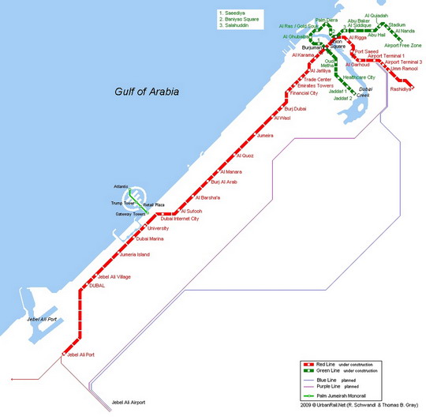

Slide 3
Úvod
Dubaj je hlavní město jednoho emirátu
v rámci Spojených arabských emirátů
první metro na Arabském poloostrově
dopravce: Dubai Roads & Transport Authority
výstavba: stavební konsorcium Dubai Rail Link
automatizovaný provoz – bez řidiče
provázanost s The Jumeirah Palm Monorail (5,45 km, Gateway Towers – Atlantis,
od května 2009)

Slide 4
Infrastruktura (1/2)
délka 318 km, v historickém centru pod zemí
rozchod 1435 mm, mimoúrovňové viadukty
4 linky (plánováno):
  červená (29 stanic – 4 podzemní, 52,1 km)
  – prvně zprovozněno (10 stanic – září 2009)
  zelená (22 stanic – 6 podzemních, 20 km)
  modrá (47 km)
  fialová (8 stanic, 49 km)

Slide 5
Infrastruktura (2/2)
stanice – barevné ladění
  země: odstíny hnědé barvy
  voda: odstíny modré a bílé barvy
  oheň: odstíny oranžové a červené barvy
  vzduch: odstíny zelené barvy
všechny budou vybaveny klimatizací
terminály Park and Ride
  zdarma pro uživatele metra
stanoviště TAXI

Slide 6
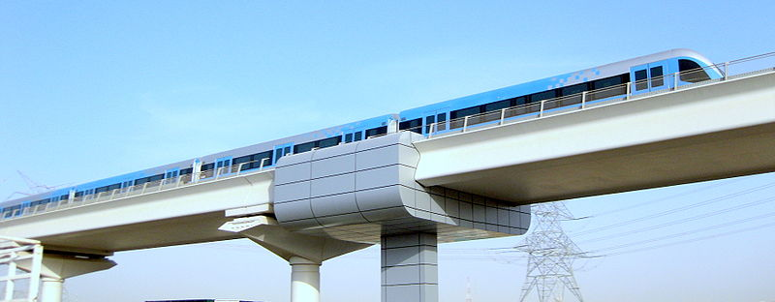
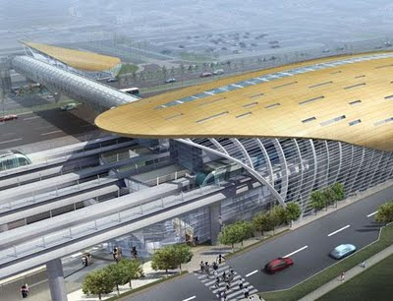
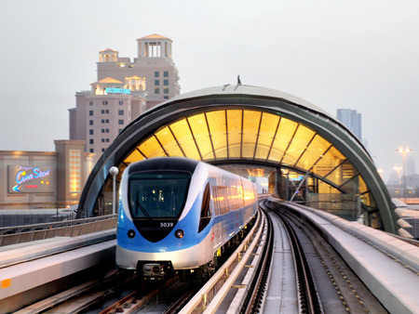

Slide 7
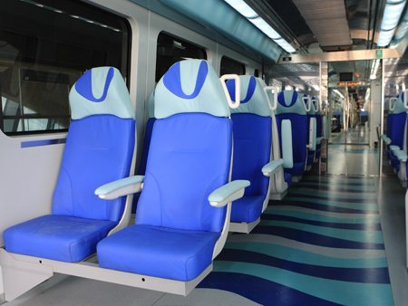
Vozový park
koncern Mitsubishi Heavy Industries
informační systém ve vozech
99 pětivozových souprav, 400 míst k sezení
  klasická třída (+ oddělení pro ženy a děti)
  první třída
90 km/h
napájení:
třetí kolejnice

Slide 8
Jízdné
pokladny (anglicky mluvící obsluha), prodejní automaty (možnost dobíjení jízdenek)
typy jízdenek (1 Dhs ∼ 5 Kč)
  červená (papírová) jízdenka (2 Dhs, 10 jízd)
  modrá karta (čipová karta, hodnota 500 Dhs,
  na 5 let, objednání předem, možnost slev)
  stříbrná karta (hodnota 500 Dhs, nákup za
  20 Dhs, možnost dobíjení)
  zlatá karta (jako stříbrná + používání první třídy)

Slide 9
Doplnění
provozní interval 1,5-2 minuty
po dokončení 1,2 mil. cestujících/den
(355 mil./rok)
roční náklady na provoz 570 mil. Dhs
výstavba metra, zahrnující pozemní práce, stanice a jejich vybavení, vlakové soupravy a řízení, vyjde na 14,3 miliard dirhamů

